Slide 1



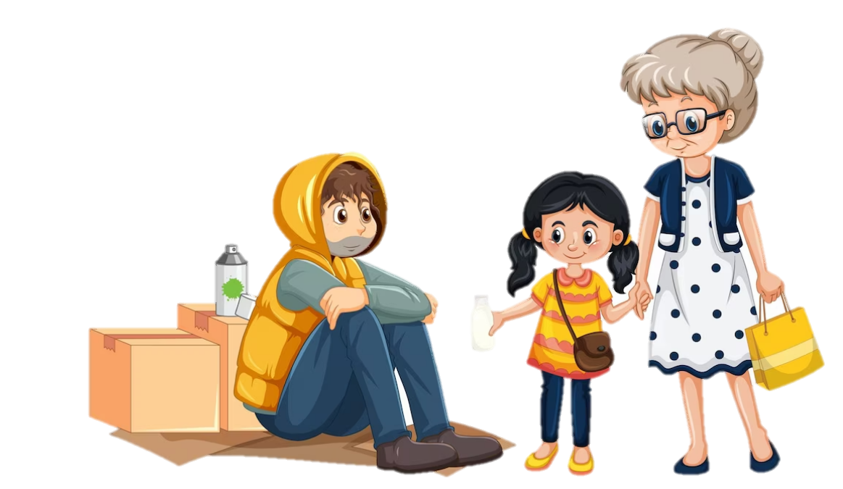

Slide 2
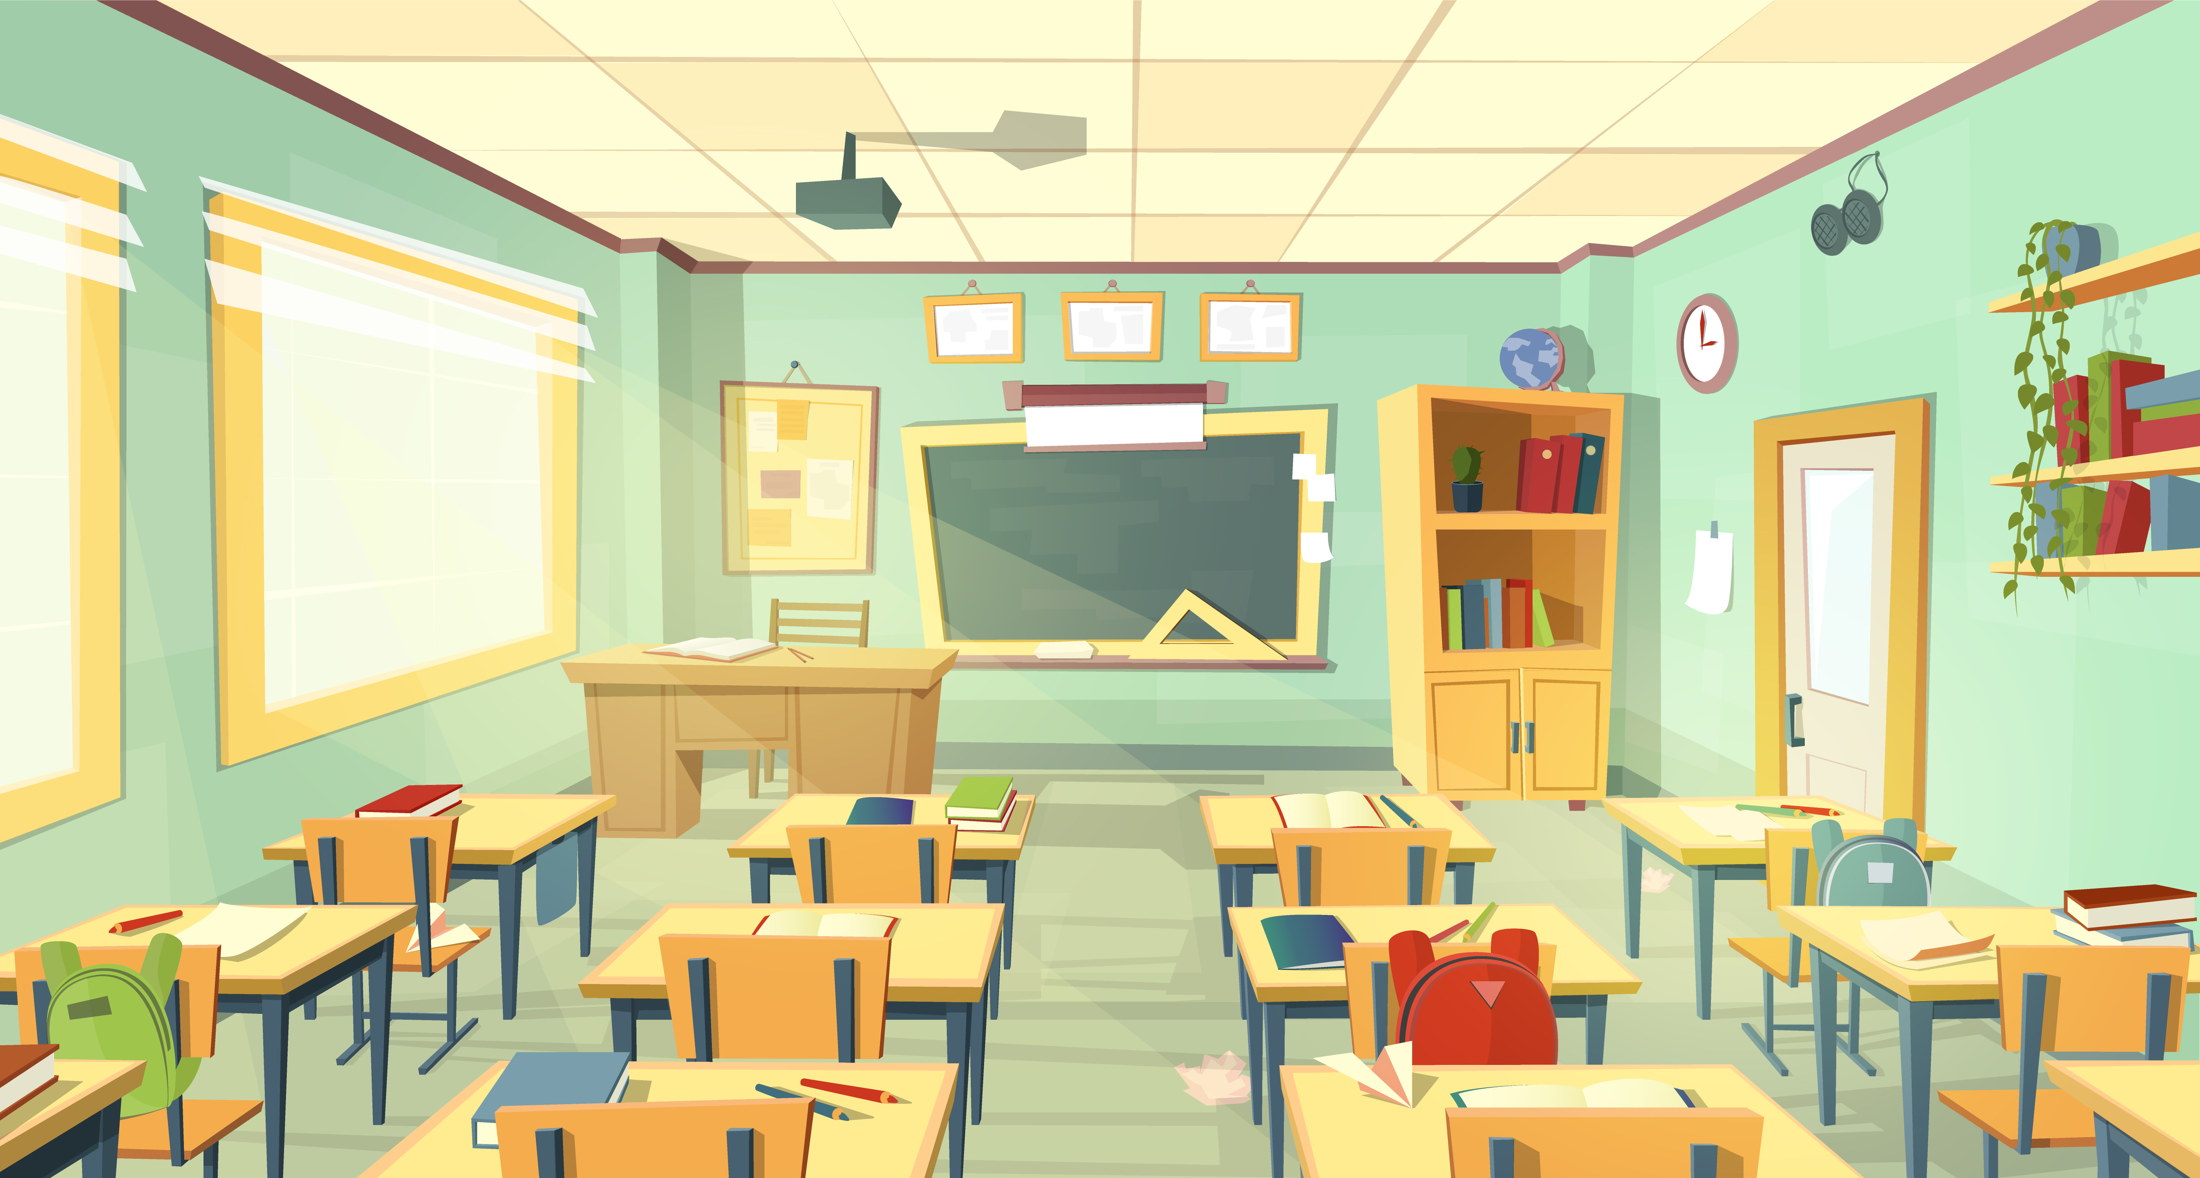
YÊU CẦU CẦN ĐẠT
- Nêu được một số biểu hiện của sự cảm thông giúp đỡ người gặp khó khăn.
- Biết vì sao phải cảm thông giúp đỡ người gặp khó khăn.
- Biết cảm thông giúp đỡ người gặp khó khăn bằng lời nói, việc làm phù hợp với lứa tuổi.
- Biết sẵn sàng giúp đỡ người gặp khó khăn phù hợp với khả năng của bản thân.

Slide 3



Slide 4







TRÒ CHƠI
Nhạc nền

Slide 5





Bạn hãy kể những người gặp khó khăn mà bạn biết?

Slide 6
Bạn đã làm gì để thể hiện sự cảm thông với người gặp khó khăn?

Slide 7
Khi giúp đỡ người gặp khó khăn bạn cảm thấy thế nào?

Slide 8

CẢM ƠN CÁC BẠN
ĐÃ GIẢI CỨU CHÚNG TỚ!

Slide 9







Slide 11



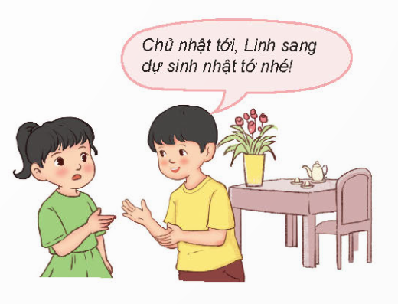




a. Linh dự định chiều Chủ nhật sẽ cùng các bạn tới giúp bà cụ neo đơn ở cùng xóm nhưng Hải mời Linh chiều hôm đó sang nhà dự sinh nhật. Nếu là Linh, em sẽ làm gì?

Slide 12
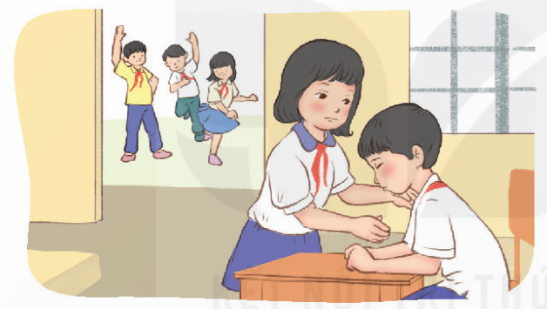
b. Ông nội Phong ốm nặng nên bạn rất buồn. Nếu là bạn của Phong, em sẽ làm gì?

Slide 13

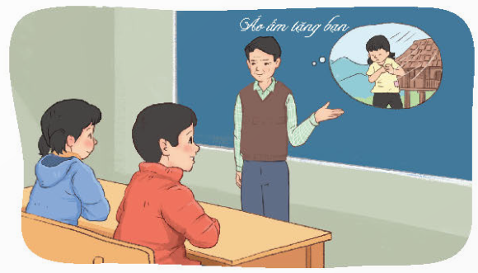


c. Với mong muốn mang đến một mùa đông ấm áp cho các bạn vùng cao, trường em phát động phong trào “Áo ấm tặng bạn”. Em sẽ làm gì?

Slide 14

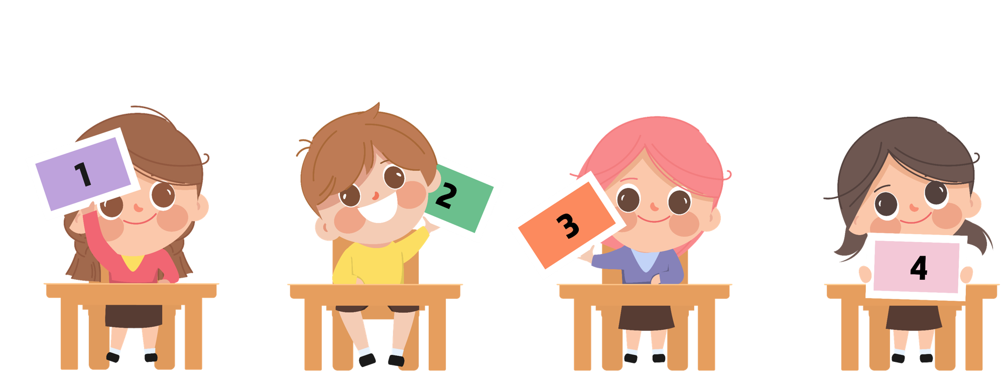



Hãy cùng nhau thảo luận tìm ra cách xử lí tình huống cho các bạn nhé!
THẢO LUẬN NHÓM 4
CÙNG
CHIA SẺ

Slide 15
a. Linh dự định chiều Chủ nhật sẽ cùng các bạn tới giúp bà cụ neo đơn ở cùng xóm nhưng Hải mời Linh chiều hôm đó sang nhà dự sinh nhật. Nếu là Linh, em sẽ làm gì?
Em sẽ rủ Hải cùng sang giúp bà cụ neo đơn sau đó về nhà bạn dự sinh nhật. Nếu Hải không đi thì em sẽ sang giúp bà cụ một mình và sau đó đến nhà bạn dự sinh nhật sau.

Slide 16
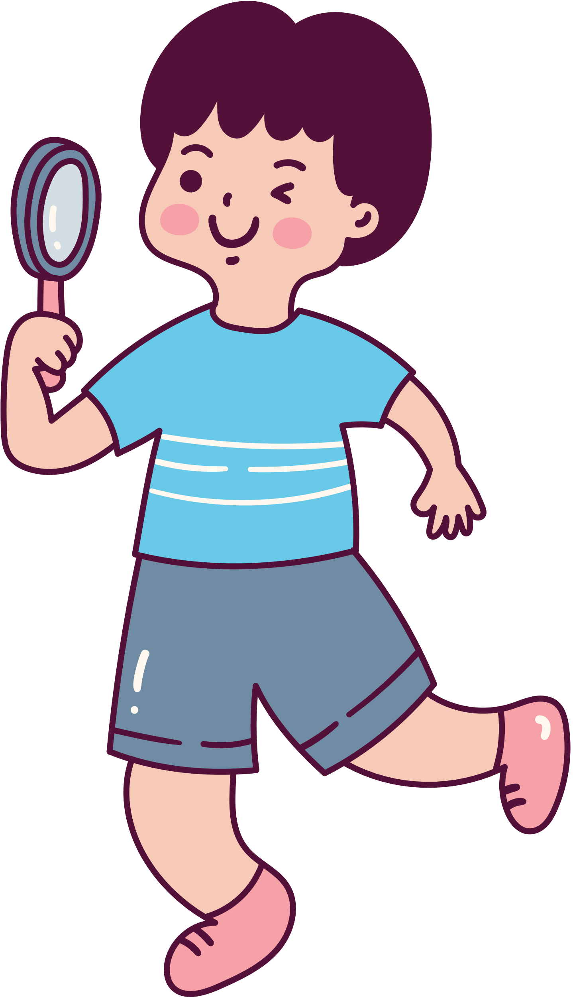
Em sẽ động viên và chia sẻ với Phong.
b. Ông nội Phong ốm nặng nên bạn rất buồn. Nếu là bạn của Phong, em sẽ làm gì?

Slide 17
c. Với mong muốn mang đến một mùa đông ấm áp cho các bạn vùng cao, trường em phát động phong trào “Áo ấm tặng bạn”. Em sẽ làm gì?
Em sẽ lọc những bộ quần áo mùa đông còn tốt không dùng đến để giúp đỡ các bạn vùng cao.

Slide 18


Slide 19


Em có cảm nhận gì về hành động của em Bingo và các bạn?

Slide 20








